Slide 1
Инженерная психология
Лекций – 34 часа (10 или 11 тем)
Семинаров – 34 часа
Экзамен
Тесты на портале
2 или 3 контрольных работы
Рефераты

Slide 2
Литература
Душков, Б. А. Основы инженерной психологии / Б. А. Душков и др. - М.: Академический Проект; Екатеринбург: Деловая книга, 2002. - 576 с.
Сергеев С.Ф. Инженерная психология и эргономика: Учебное пособие. М.: НИИ школьных технологий, 2008.176 с.
Стрелков Ю. К. Инженерная и профессиональная психология: Учеб. по-собие для студ. высш. учеб. заведений / Юрий Константинович Стрелков. — 2-е изд., стер. — М.: Издательский центр «Академия, 2005. — 360 с.
Купер А., Рейман Р., Кронин Д. Алан Купер об интерфейсе. Основы проектирования взаимодействия. – Пер. с англ. – СПб.: Символ'Плюс, 2009. – 688 с., ил.
Ломов Б.Ф. - Человек и техника. Очерки инженерной психологии - 1966
Практикум по инженерной психологии и эргономике: Учеб. пособие для студ. высш. учеб, заведений / С. К. Сергиенко, В.А. Бодров, Ю.Э. Писаренко и др.; Под ред. Ю.К.Стрелкова. — М.: Издательский центр «Академия», 2003. — 400 с.

Slide 3
Тема 1. Предмет, цель, задачи эргономики и инженерной психологии
В. Куликов, 2024

Slide 4
1. Определение и предмет эргономики
Эргономика (от греческого «ergon» – работа и «nomos» – закон, термин введен в Англии в 1949 году) – наука о приспособлении орудий и условий труда к человеку. Она изучает функциональные возможности и особенности человека в трудовых процессах с целью создания оптимальных условий.

Slide 5
1. Определение и предмет эргономики (широкое видение)
Эргономика – область знаний, комплексно изучающая трудовую деятельность человека в системе « Человек -техника - среда» (СЧТС) с целью обеспечения ее эффективности, безопасности и комфорта. Аналогичную область знаний в США называют «человеческим фактором» (human factor).
Инженерная психология является составной частью эргономики.

Slide 6
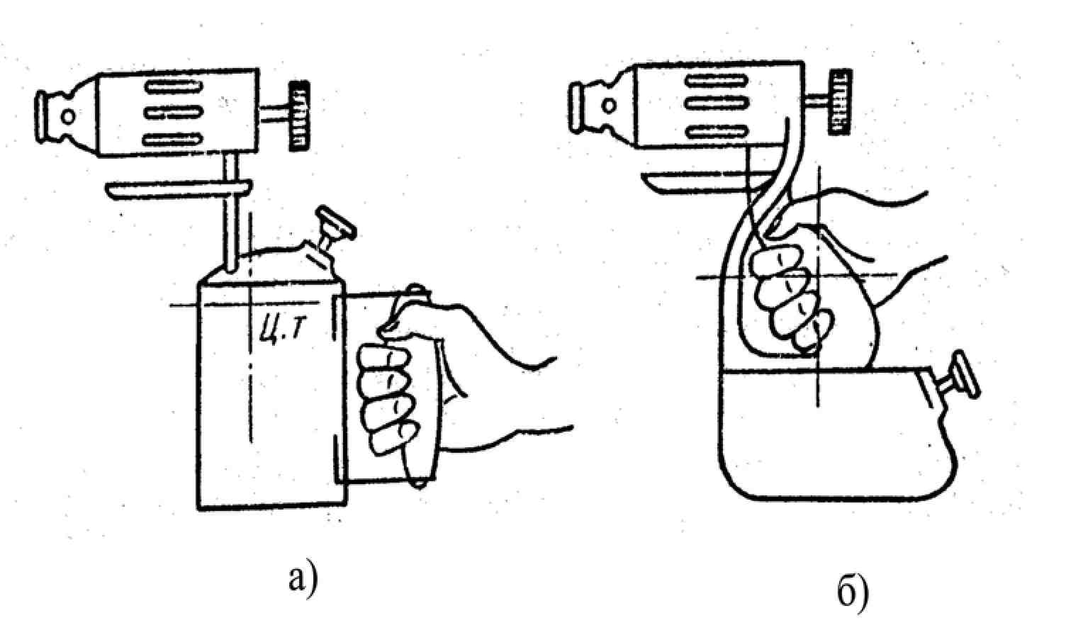
Пример применения эргономики 1 (узкое видение, физическая и физиологическая оптимизация)

Slide 7
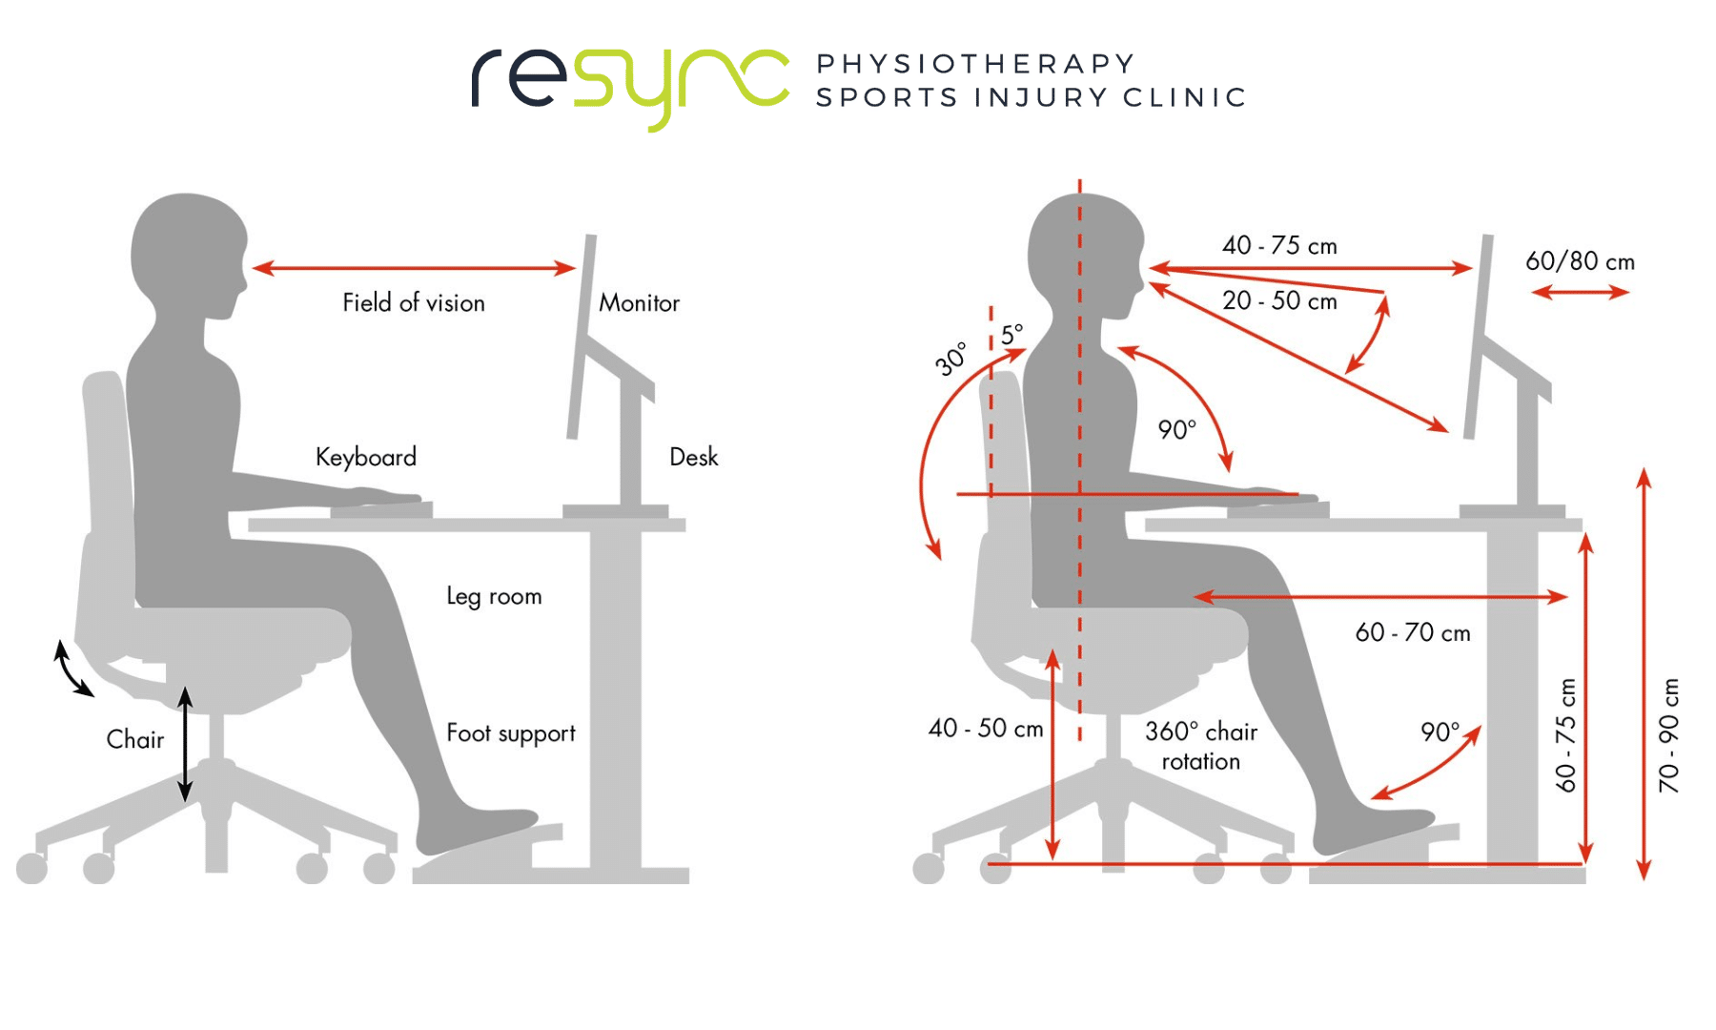
Пример 2

Slide 8
2. Практические Задачи эргономики (широкое видение)
Задача 1 - повышение эффективности СЧТС
Эффективность - способность СЧТС достигать поставленной цели в заданных условиях и с определенным качеством.
Эффективность СЧТС невозможна без высокой работоспособности и надежности человека.
Работоспособность – свойство, определяемое состоянием физиологических и психических функций и характеризующее его способность выполнять определенную деятельность с требуемым качеством и в течение требуемого интервала времени.
Надежность – свойство, характеризующее способность безошибочно выполнять деятельность в течение определенного интервала времени при заданных условиях.

Slide 9
Задача 2 - безопасность труда.
До 80% аварий и катастроф, причина – человеческий фактор. + опасные условия среды, вредное производство. Гигиена труда.
Задача 3 - обеспечение условий для развития личности в процессе ее работы.
Основным путем ее достижения является гармоничное соединение умственного и физического труда в производственной деятельности.

Slide 10
2.1. Теоретические задачи эргономики (широкое видение)
1. Исследование закономерностей взаимодействия человека с техническими системами и средой.
2. Формирование принципов создания СЧТС и алгоритмов деятельности в ней человека-оператора.
3. Создание методов проектирования и эксплуатации СЧТС, обеспечивающих безопасность, эффективность, удовлетворенность трудом.

Slide 11
Составными частями эргономики являются:
- гигиена труда (опасные факторы)
- инженерная психология (информационный аспект)
Часто предметные области пересекаются

Slide 12
3. Определение и предмет инженерной психологии
Инженерная психология – научная дисциплина, изучающая объективные закономерности процессов информационного взаимодействия человека и техники с целью использования их в практике проектирования, создания и эксплуатации системы «Человек-машина» (СЧМ).
Инженерная психология рассматривает деятельность человека и функционирование машины во взаимосвязи. При этом подчеркивается ведущая роль человека. Человек– это субъект труда, а машина – это орудие труда.
Предметом инженерной психологии являются процессы информационного взаимодействия человека и техники.

Slide 13
ОСНОВНЫЕ ОПРЕДЕЛЕНИЯ
Человек, осуществляющий информационное взаимодействие с техническим устройством называется в инженерной психологии оператором.
Информационное взаимодействие оператор осуществляет с информационной моделью.
Информационная модель – это организованное в соответствии с определенной системой правил отображение предмета труда, Системы «Человек-техника» (СЧТ), внешней среды и способов воздействия на них.
На основе восприятия информационной модели в сознании оператора формируется образ состояния управляемого объекта (СЧТ).

Slide 14
4. Цель и задачи инженерной психологии
Цель инженерной психологии - обеспечение эффективного информационного взаимодействия человека-оператора с техническим средством, повышение производительности труда путем гуманизации техники и технологии.
Главной задачей инженерной психологии является разработка оптимальных методов и средств разрешения противоречий между технологическими процессами и техникой с одной стороны, и трудовой деятельностью человека – с другой, возникающих в процессе информационного взаимодействия.

Slide 15
Задачи инженерной психологии
1. Анализ функций человека в СЧМ, изучение структуры деятельности оператора.
2. Изучение процессов преобразования информации человеком-оператором.
3. Разработка принципов построения рабочих мест операторов.
4. Изучение влияния психологических факторов на эффективность СЧМ.
5. Разработка принципов и методов отбора и профессиональной подготовки операторов.
6. Инженерно-психологическое проектирование и оценка СЧМ.
7. Определение экономического эффекта инженерно-психологических разработок.

Slide 16
5. Направления инженерной психологии
Выделяют 4 направления
Методологическое:
– определение предметов и целей исследований;
– разработка методов исследований;
– установление места инженерной психологии в системе наук.

Slide 17
5. Направления инженерной психологии
Психофизиологическое:
– изучение психических свойств оператора;
– анализ структуры деятельности оператора;
– оценка характеристик выполнения отдельных действий;
– изучение состояний оператора.

Slide 18
5. Направления инженерной психологии
Системотехническое:
– разработка принципов структурной организации СЧМ;
- разработка принципов построения элементов СЧМ;
– проектирование и оценка СЧМ;
– оценка надежности и эффективности СЧМ.

Slide 19
3. Направления инженерной психологии
Эксплуатационное:
– профессиональный отбор операторов
– профессиональная подготовка операторов;
– психологическое обеспечение научной
организации труда;
– организация групповой деятельности операторов;
– разработка методов повышения работоспособности операторов.

Slide 20
6. Методологические принципы в инженерной психологии
1. Принцип гуманизации труда. Он подчеркивает ведущую, творческую роль человека в процессе труда. Противоположным ему является принцип симплификации (упрощения), когда человек низводится до придатка машины, оставаясь исполнителем лишь механических действий и движений.
2. Принцип активного оператора. Важно, чтобы оператор осуществлял активные функции. При пассивной позиции оператора его переход к активным действиям требует значительной затраты сил, однако эффективность его работы при этом может оказаться невысокой.

Slide 21
6. Методологические принципы в инженерной психологии
3. Принцип проектирования деятельности. Точно так же, как проектируются технические устройства, необходимо спроектировать деятельность человека, который будет пользоваться ими. Более того, сами эти устройства должны разрабатываться с учетом проекта будущей деятельности оператора.
4. Принцип последовательности. Выполнение инженерно-психологических требований должно быть обеспечено на всех этапах существования СЧМ: проектирования, производства и эксплуатации.
5. Принцип комплексности. Необходимо развитие междисциплинарных связей инженерной психологии, взаимодействие её с другими науками о человеке и технике.

Slide 22
7. Системный подход в инженерной психологии и его принципы
1. Психические явления следует рассматривать как многомерную и многоуровневую систему.
2. Психику человека рассматривать и учитывать в динамике, в развитии.
3. Деятельность человека обусловлена множеством причин. То есть эффект опосредствуется как внешними условиями, так и всем психическим складом человеческой личности.

Slide 23
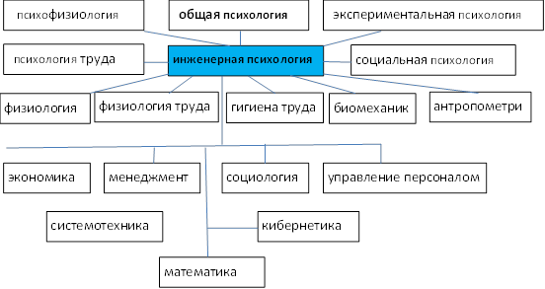
8. Связь инженерной психологии с другими науками

Slide 24
9. Методы инженерной психологии
9.1. Психологические методы
Наблюдение (изучение и сопоставления внешних проявлений деятельности человека, мимики, речи и результатов его труда) +фото+видео+замеры+беседа.
Анкетирование (широкий круг испытуемых + формализация)
Эксперимент (лабораторный и естественный) - управляемое изменение условий.
Тест (бланковый, аппаратурный) (с их помощью определяется у испытуемого степень выраженности того или иного психологического качества), контроля состояния оператора (по изменению результатов выполнения теста судят об изменении состояния)

Slide 25
9. Методы инженерной психологии
9.2. Физиологические методы
Электроэнцефалограмма (ЭЭГ) - характеризует биоэлектрическую активность головного мозга
Преобладание низкочастотных колебаний дельта-ритм (ча0,5–4,0 Гц), тета-ритм (5,0– 7,0 Гц) - (сон, ослабление бдительности и внимания,).
Наличие альфа-волн (8,0–12,0 Гц), - состояние оперативной готовности.
Преобладание высокочастотных колебаний гамма-ритм (35–100 Гц). - возникновение психофизиологической напряженности во время работы, возникновение эмоциональных состояний.

Slide 26
9. Методы инженерной психологии
9.2. Физиологические методы
Электромиограмма (ЭМГ) - регистрация биопотенциалов мышц человека. ЭМГ - объективный показатель включения в динамическую или статическую работу отдельных групп мышц. Такой анализ необходим при изучении рабочей позы и управляющих движений оператора. С помощью ЭМГ можно регистрировать также утомление человека. При утомлении уменьшается средняя амплитуда колебаний (2).

Slide 27
9. Методы инженерной психологии
9.2. Физиологические методы
Кожно-гальваническая реакция (КГР) - изменение электрического сопротивления кожи. КГР является наиболее результативных способов регистрации эмоциональной напряженности у оператора. При этом наблюдается падение электрического сопротивления кожи или увеличение разности потенциалов между двумя точками кожной поверхности (от 10–30 мВ/см в нормальном состоянии до 100 мВ/см и более при возникновении эмоциональной напряженности).

Slide 28
9. Методы инженерной психологии
9.2. Физиологические методы
Электрокардиограмма (ЭКГ) - ЭКГ используется для определения эмоциональной напряженности оператора. При возникновении напряженности в работе оператора , например, растет отношение временного периода возбуждения к общему периоду сердечного сокращения.

Slide 29
9. Методы инженерной психологии
9.2. Физиологические методы
Электроокулограмма (ЭОГ) - характеризует электрическую активность глазных мышц. При этом знак потенциала ЭОГ указывает направление перемещения взгляда, а его величина – угол перемещения. ЭОГ применяется для анализа работы зрительной системы оператора со средствами отображения информации, для анализа распределения и переключения внимания оператора.

Slide 30
9. Методы инженерной психологии
9.2. Физиологические методы
Пневмограмма (ПГ) - представляет собой запись внешнего дыхания. Она используется для оценки психофизиологической напряженности. В состоянии возбуждения или напряжения частота дыхания увеличивается до 50–60 колебаний в минуту, наблюдается также уменьшение глубины дыхания и укорочение фазы выдоха относительно фазы вдоха.

Slide 31
9. Методы инженерной психологии
9.2. Физиологические методы
Речевой ответ (РО) изучается по спектральным и временным характеристикам речи оператора. По изменению интонации можно судить о возникновении эмоциональных состояний оператора, напряженности и утомления в его работе.
Информация об этих состояниях содержится также и во временных параметрах РО. Например, при развитии утомления увеличиваются длительность слов и пауз между ними.

Slide 32
9. Методы инженерной психологии
9.3. Математические методы
применяются для формализованного описания и построения математических моделей функционирования СЧМ.
Требования:
размерность (описание процессов управления со многими переменными),
динамичность (учет фактора времени),
неопределенность (учет случайных составляющих)
факторность (учет специфических особенностей поведения человека, например уровня эмоциональной напряженности)

Slide 33
9. Методы инженерной психологии
9.3. Математические методы
Методы теории информации. Их применение основано на представлении оператора в качестве канала связи. При этом под информацией понимаются любые изменения в управляемом процессе или условиях внешней среды, поступающие к оператору. Основным понятием теории информации является количество информации (энтропия), которое вычисляется по формуле Шеннона
где Pi - вероятность появления i-го сигнала; п - число различных сигналов; к - коэффициент, учитывающий выбранное основание логарифма {к =1, если log₂).

Slide 34
В случае только лишь двоичного кода формула упрощается.
Тогда количество информации I, содержащееся в выбранном сообщении, определяется как двоичный логарифм N:
Формула Хартли: Е= log₂N,
где I — количество информации в битах; N — число возможных состояний.

Slide 35
9. Методы инженерной психологии
9.3. Математические методы
Методы теории информации.
Е может использоваться как мера сложности работы оператора.
Зная Е, можно оценить время, которое затрачивает оператор на ее переработку, поскольку между ними существует линейная зависимость.
Знание Е позволяет согласовать скорость ее выдачи с психофизиологическими возможностями человека.
Условием неискаженной передачи информации является следующее: скорость поступления информации к оператору должна быть меньше пропускной способности оператора.

Slide 36
9. Методы инженерной психологии
9.3. Математические методы
Методы теории автоматического управления. Применяются в системах непрерывного типа (самолет, автомобиль, корабль) - оператор выполняет функции слежения или наведения.
Суть методов состоит в нахождении такой передаточной функции оператора (характера управляющих движений), которая позволила бы получить требуемую функцию всей системы;
Далее проводятся отбор, тренировка операторов, соответствующее оформление технической части СЧМ, обеспечивающих требуемую функцию оператора.

Slide 37
9. Методы инженерной психологии
9.4. Имитационные методы занимают промежуточное положение между экспериментальными и математическими методами.
Метод основан на розыгрыше (имитации) воздействия случайных факторов на функционирование СЧМ.
Идет многократная реализации с помощью ЭВМ моделируемого процесса. Каждая реализация носит случайный характер. Достоверность достигается статистической обработкой промежуточных результатов по множеству реализаций.

Slide 38
10. Техническое обеспечение инженерно-психологических исследований
В состав аппаратуры обычно входят следующие устройства: датчики (служат для отведения потенциалов с поверхности тела человека), преобразователи (для преобразования исходного сигнала к удобному виду), усилители биоэлектрических сигналов, регистраторы (для выдачи результата измерений в графической или цифровой форме), компьютер (для обработки результатов).
Исследование только одного физиологического показателя не может дать однозначного ответа. Поэтому на практике применяется обычно так называемый полиэффекторный метод, заключающийся в одновременной записи и анализе целого комплекса показателей.

Slide 39
Задание к семинару
1. Проработать все вопросы темы по учебникам.
2. Доклад – презентация. История возникновения инженерной психологии и эргономики (предпосылки, источники, события, даты, люди).

